Slide 1
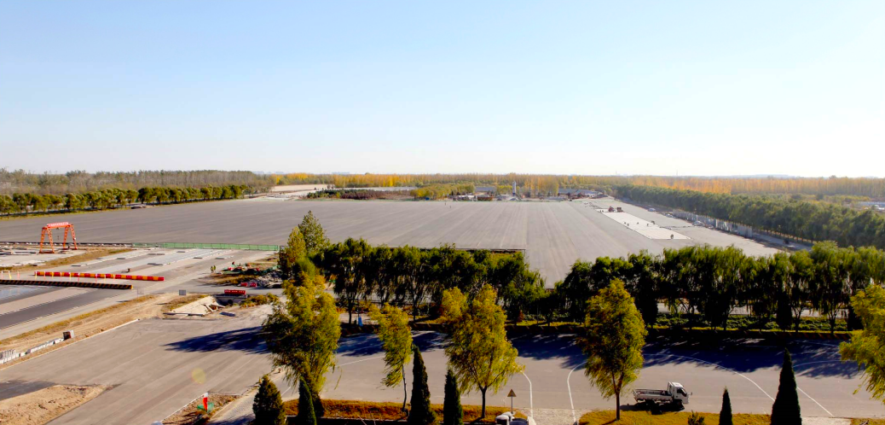
北京交通试验场 试驾场地
北京交通试验场 试驾场地，位于北京市通州区大杜社。可举办各类试乘试驾，新车发布会等活动。

Slide 2
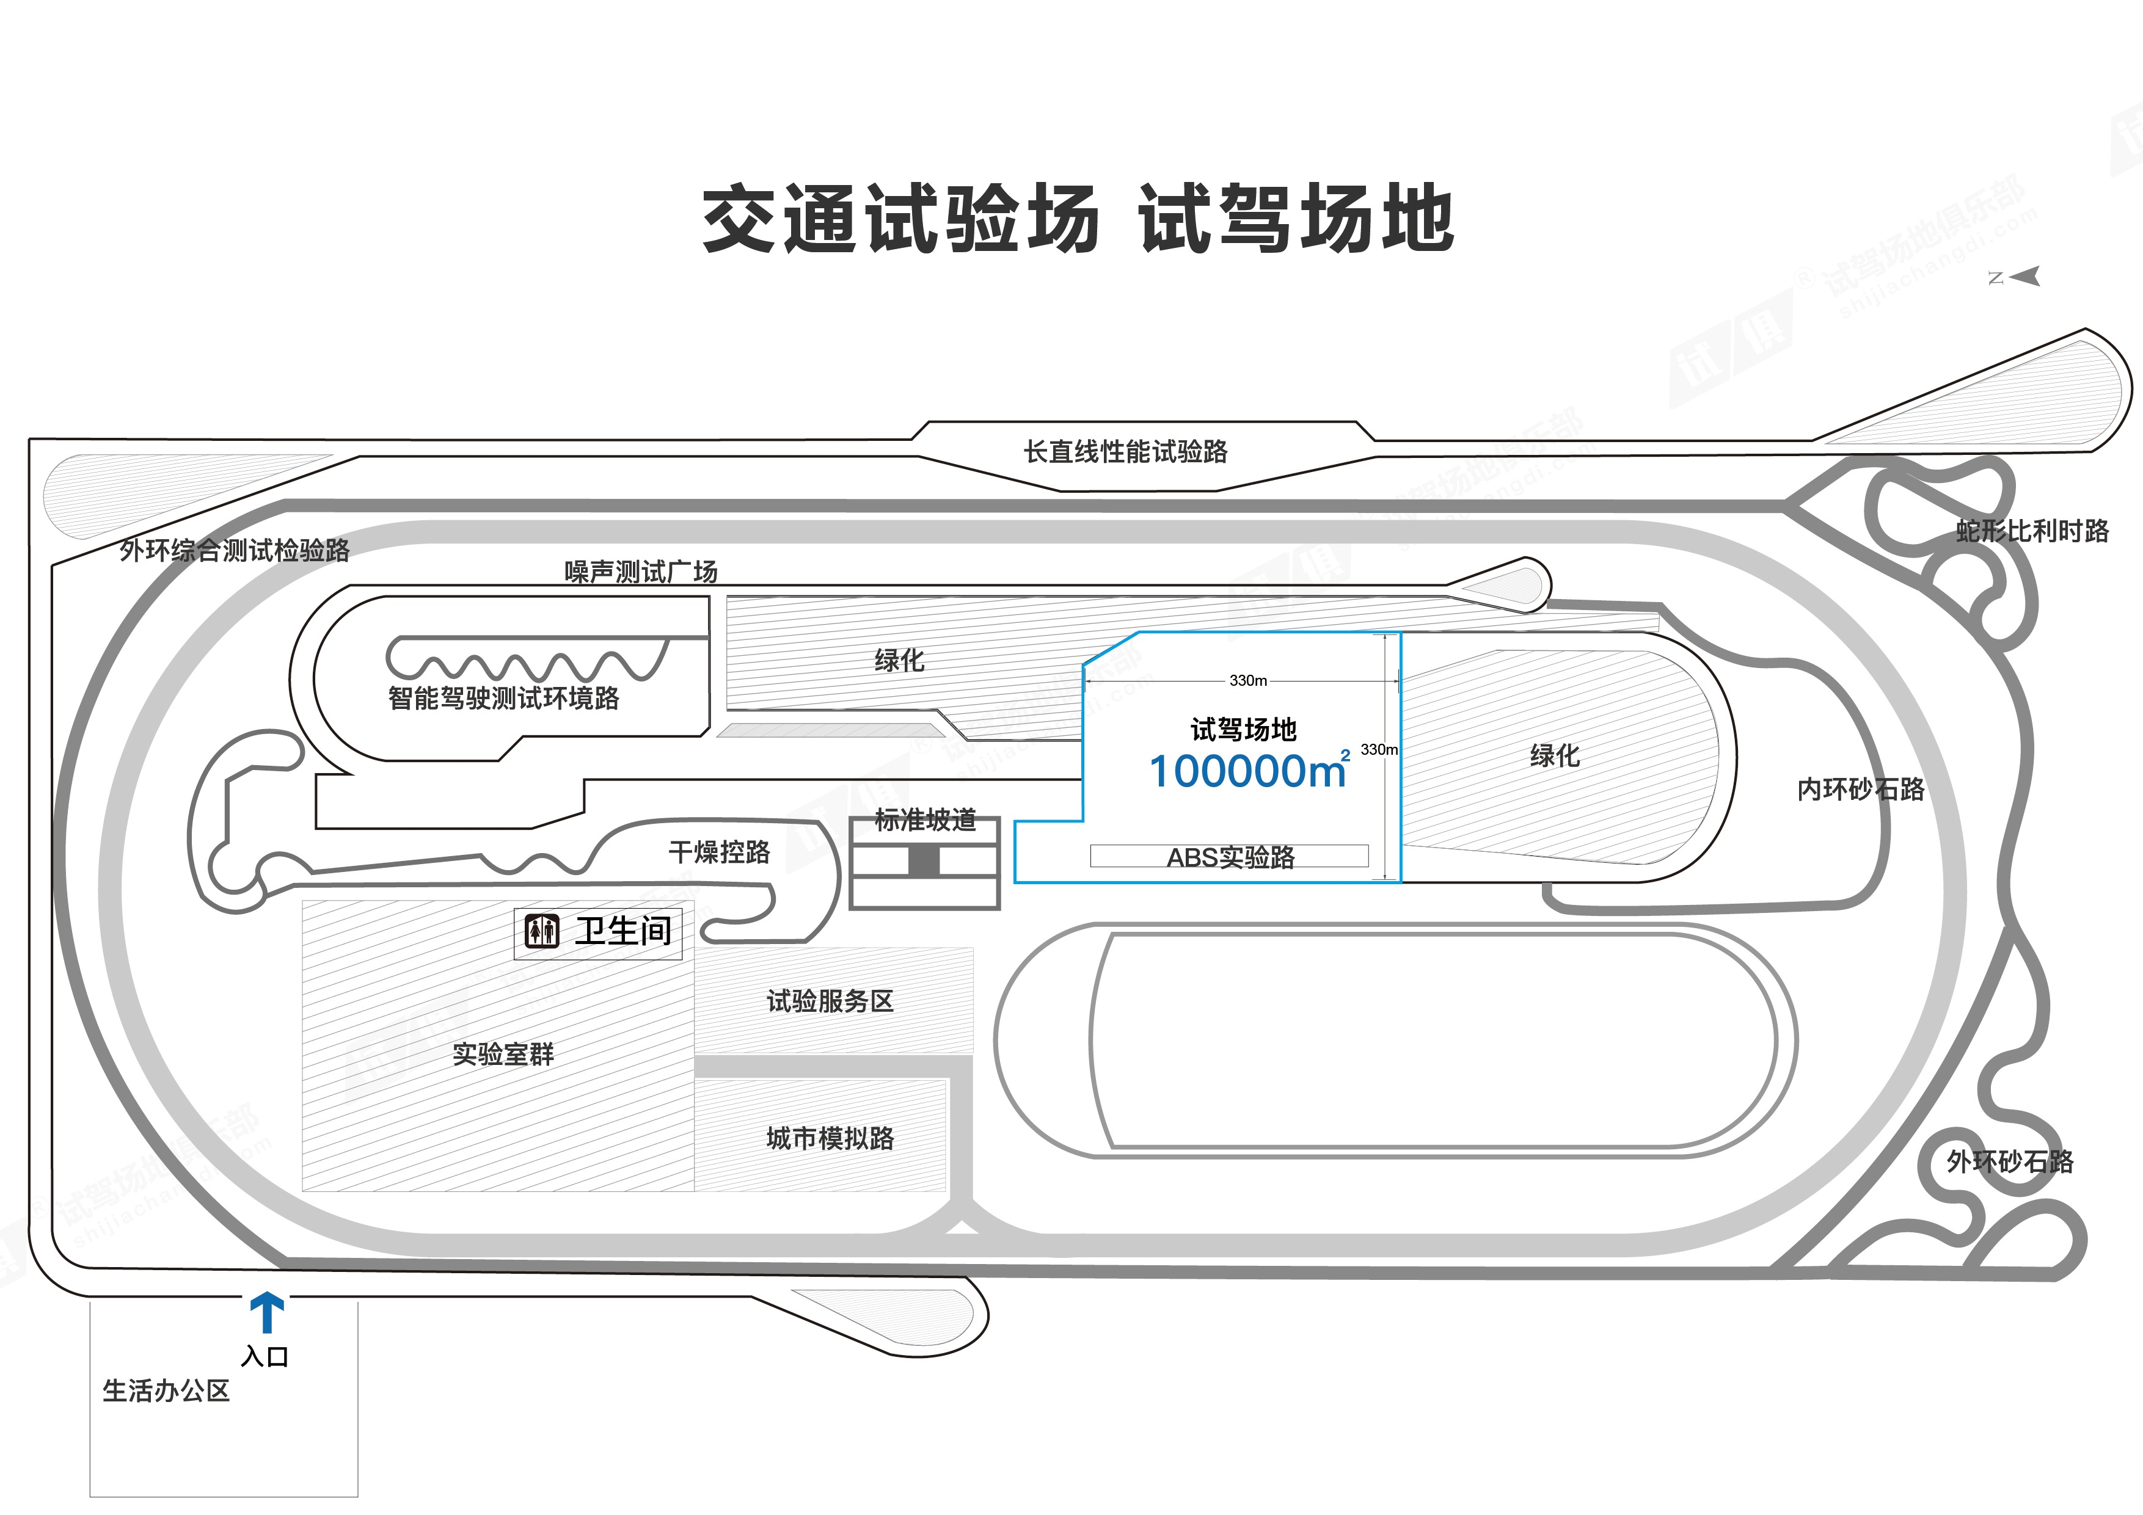
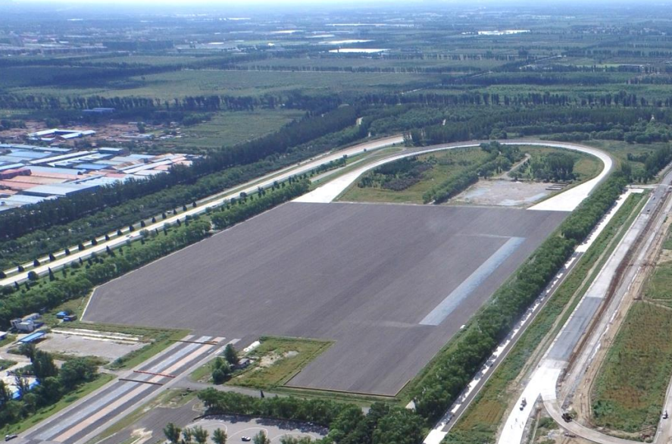
场地费用：3万/小时(按项目收费）
场地面积：长330m 宽330m 总面积约100000㎡
柏油地面 全封闭
供电供水：无
配套设施：停车位 固定洗手间

Slide 3
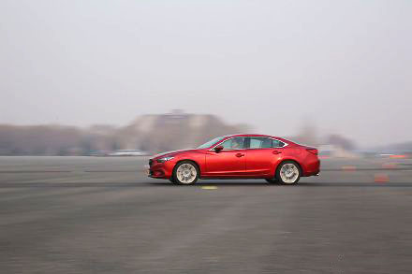
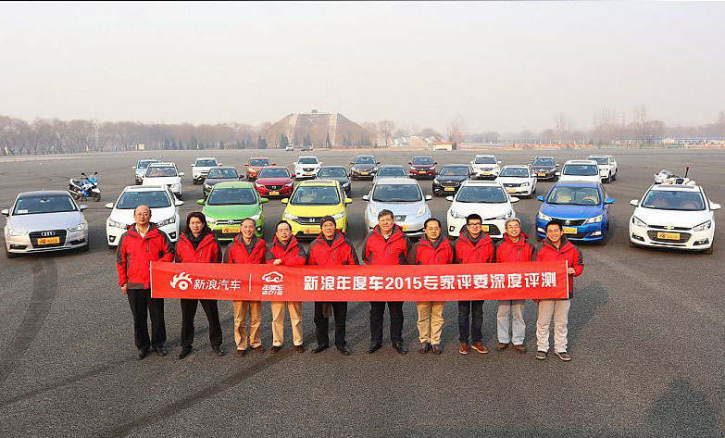
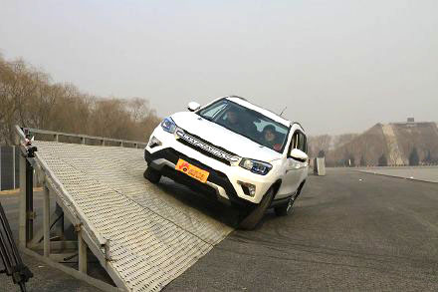
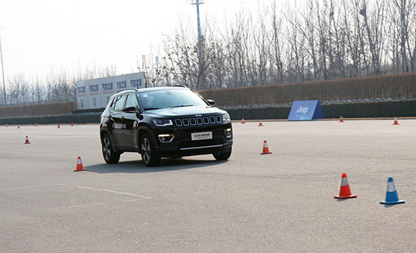
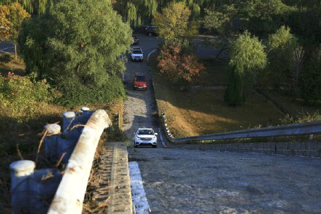
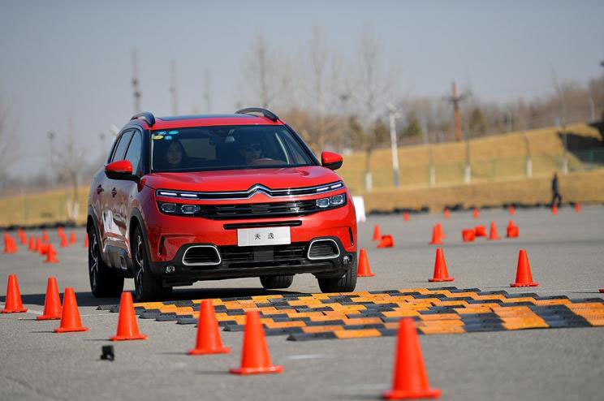
2015新浪汽车年度车评选现场
中国2017年度车型评选

